Slide 1
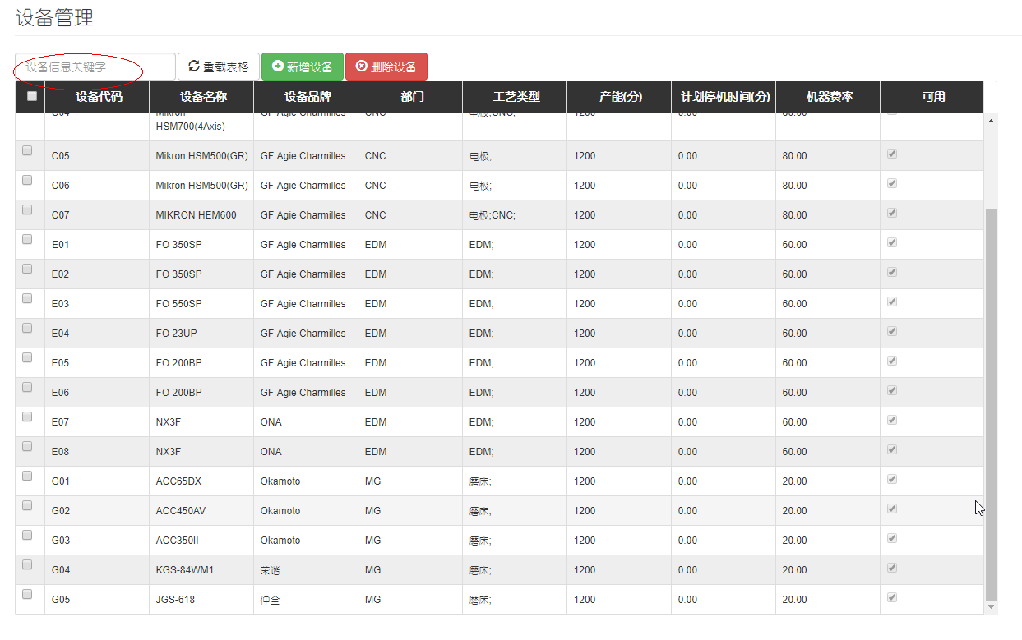
外发设备看不见 Y01
NG
Done

Slide 2
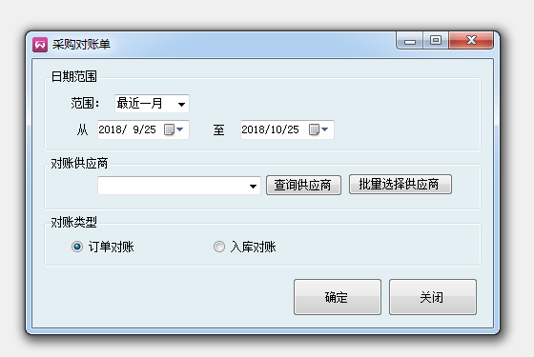
增加对账单
NG
订单生成时间为条件
零件全部入库,订单完成时间为条件

Slide 3
CAD采购申请后再取消,状态被锁定
NG,系统未考虑重复下单并通过的情形.原则上,只要有已经有PO并审批通过了的,状态就不可变.

Slide 4
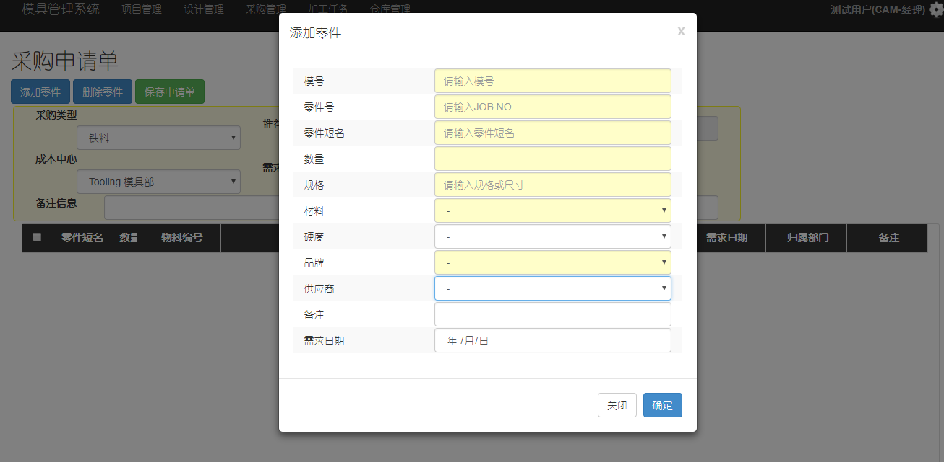
采购类型按部门划分
Done
NG, 需要后台表结构增加部门匹配,一对多字段.
前台根据调用列出相关部门的采购项目及一级类.
待确认

Slide 5
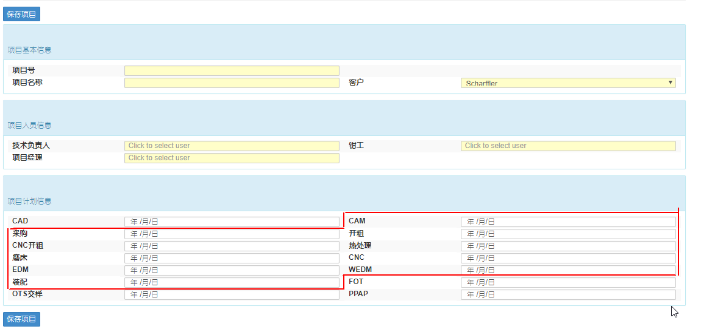
1. 新模具项目原计划CAD生成设计经理 ,项目计划信息中红框区域禁止填写
2.新模具项目原计划上加工计划CAM经理设置,项目计划信息中红框区域外禁止填写
3.所有新模的原计划 修改由管理经理修改
1. 修模具项目原计划CAM生成 ,并禁止修改
2.允许各自调整各自部门的计划,在页面上
****所有调整计划在界面上双击进行
OK

Slide 6
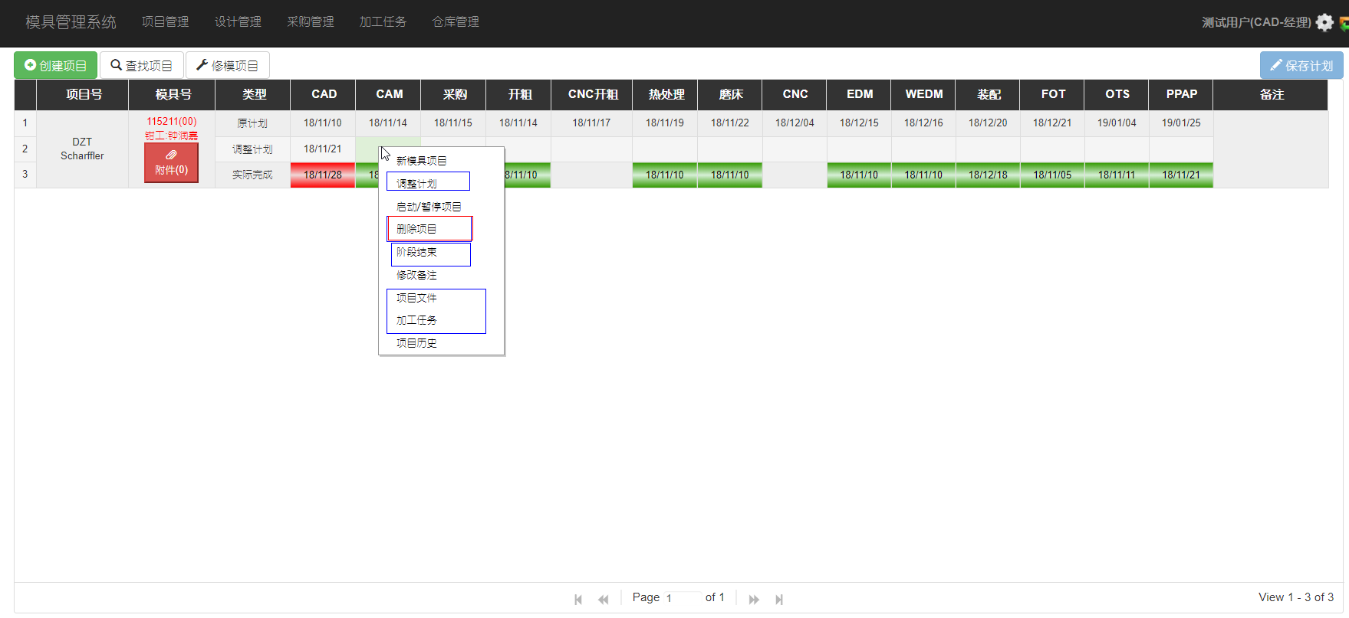
蓝色的按钮菜单请删除.
红色的删除项目仅创建人和管理者可操作.
Done

Slide 7
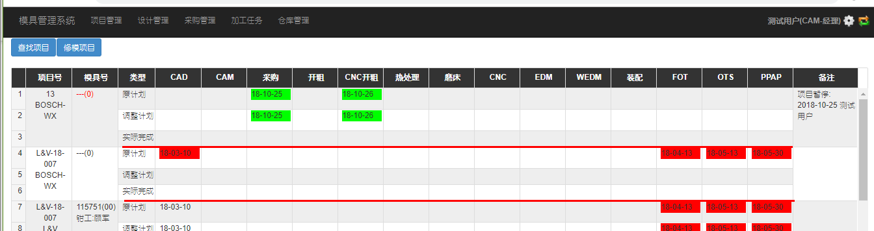
某一模号的磨床最后一个任务开始时,标记该模号的热处理日期为当前日期
磨床开始后,热处理任务自动结束
Done
1.自动完成依据最后一个任务
2.提供零件已完成,未完成清单.

Slide 8
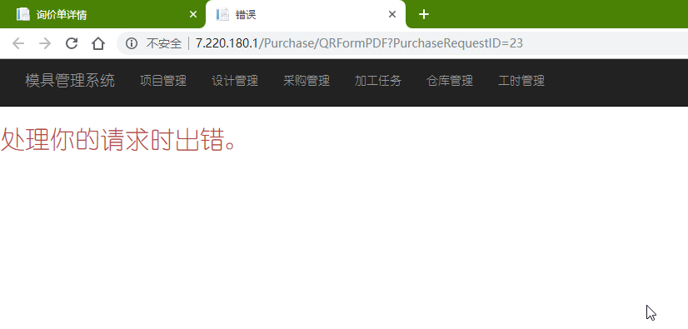
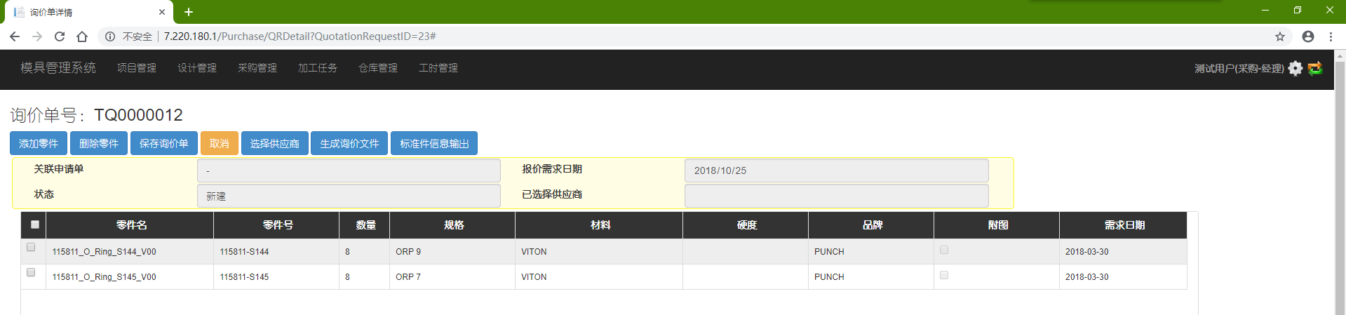
选供应商,选择报价组内清单
生成询价文件,并弹出邮件发送界面
选供应商,选择保价组内清单
生成询价文件,并弹出邮件发送界面
NG

Slide 9
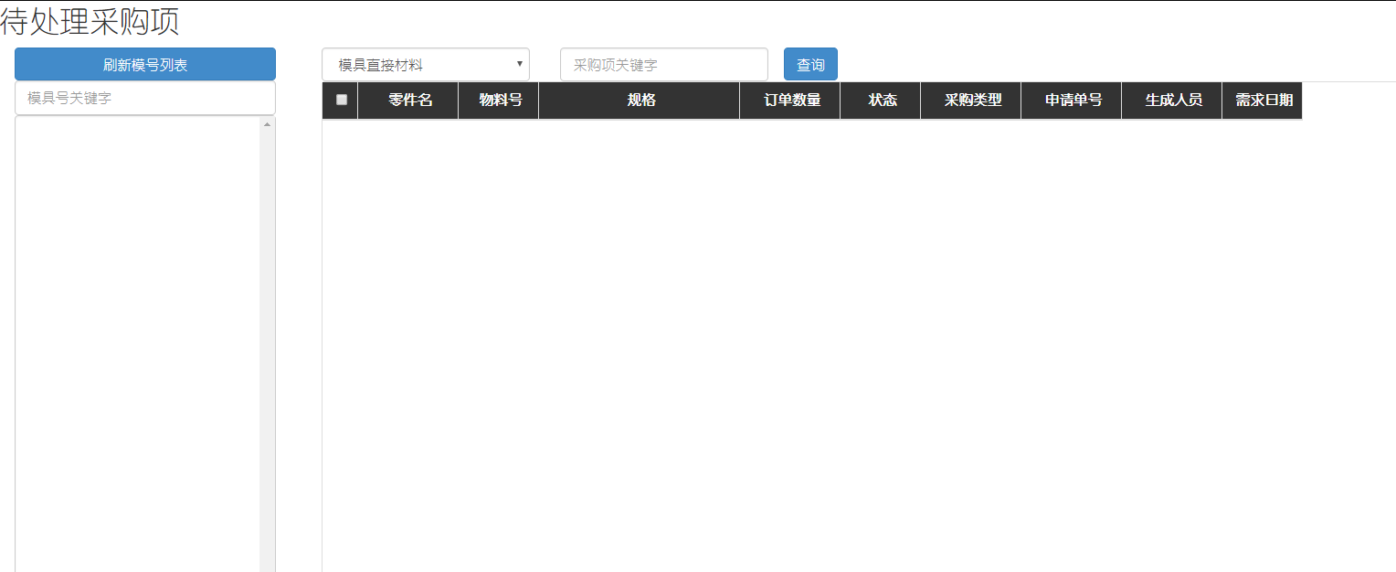
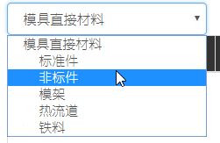
问题1. 已有的采购项目,未列出左侧模具号,右侧也没有根据大类列出符合规则的明细
要求 左侧列出模号,默认不选择时为ALL,右侧全部列出大类的明细.
问题2. 采购关键字查询使用过滤条件采用下拉选择,再输入,(零件名,物料号,规格,PR号码),
条件默认为大类,模号为ALL
问题3.子类需要后缩一个汉字宽度
Done

Slide 10
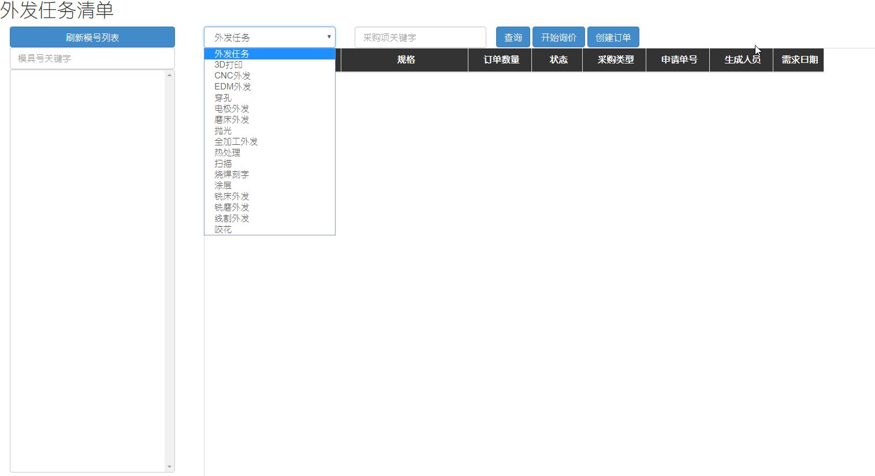
问题1. 已有的采购项目,未列出左侧模具号,右侧也没有根据大类列出符合规则的明细
要求 左侧列出模号,默认不选择时为ALL,右侧全部列出大类的明细.
问题2. 采购关键字查询使用过滤条件采用下拉选择,再输入,(零件名,物料号,规格,PR号码),
条件默认为大类,模号为ALL
问题3.子类需要后缩一个汉字宽度
添加页面——耗材、固资
Done

Slide 11
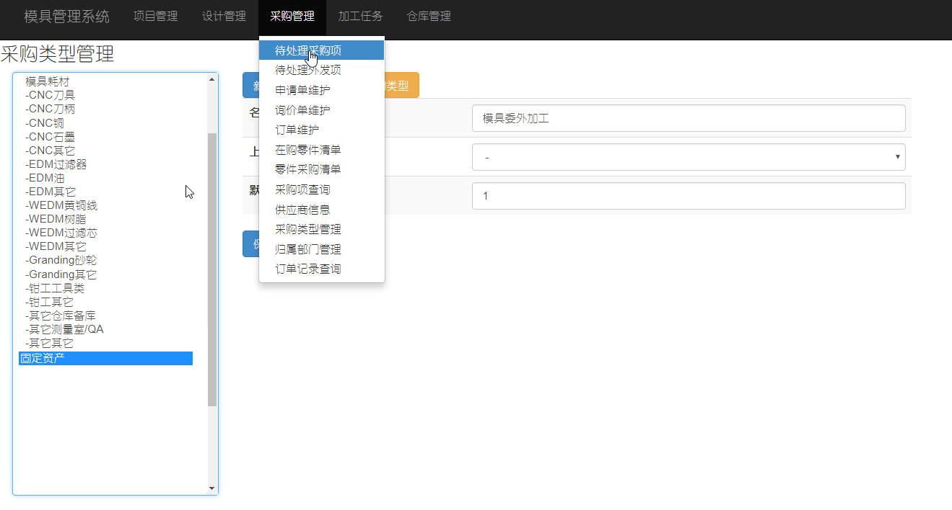
问题1.模具耗材和固定资产需要增加一个待处理项目.
问题2. 模具直接材料,模具委外加工,模具耗材和固定资产4个大类不可删除,可修改名称.
否则无法正常进入待处理三大类

Slide 12
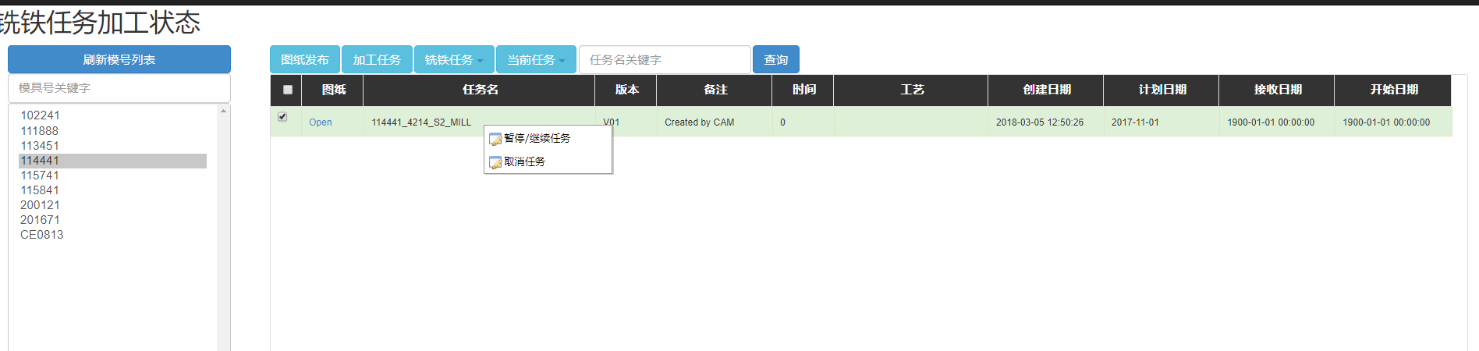
CAM界面中，暂停|开始界面，建议显示加工状态接口显示
OK

Slide 13
2018-11-07测评

Slide 14
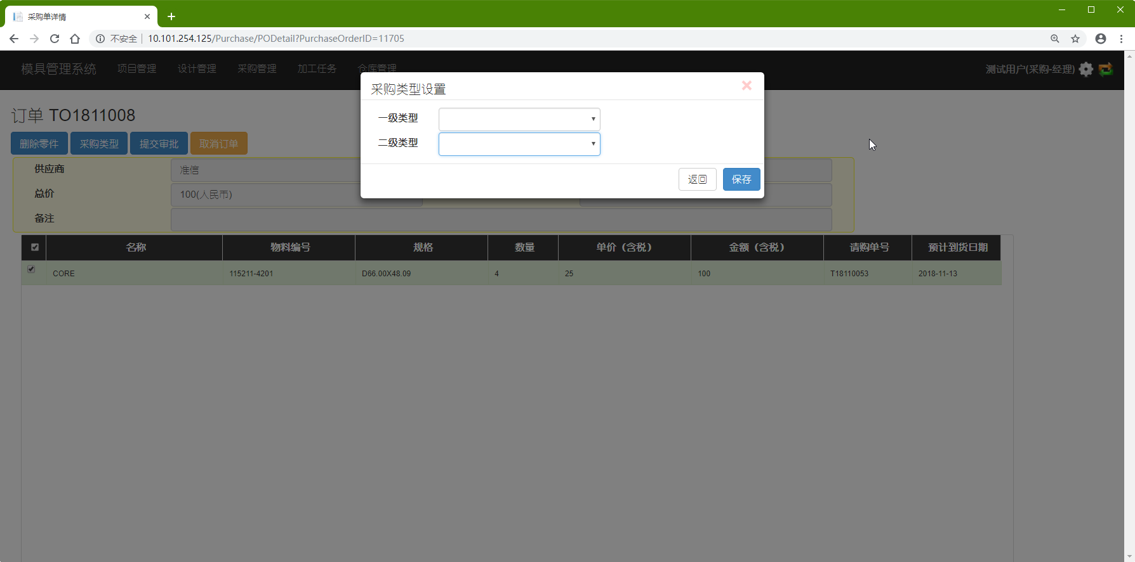
采购类型的一级,二级无法选择?

Slide 15
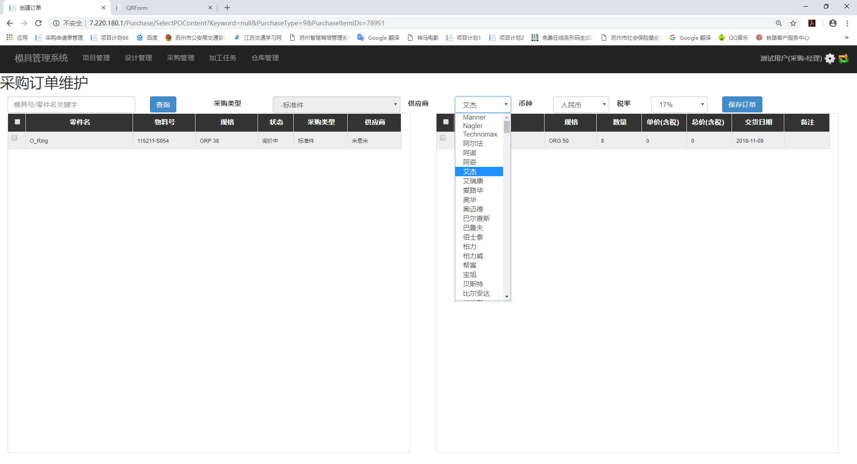
请修正到原始位置如上图

Slide 16
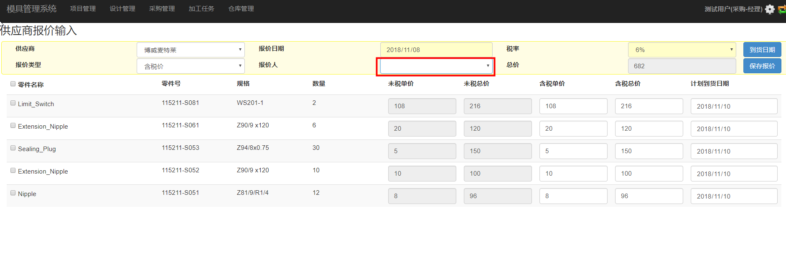
报价人无法选择

Slide 17
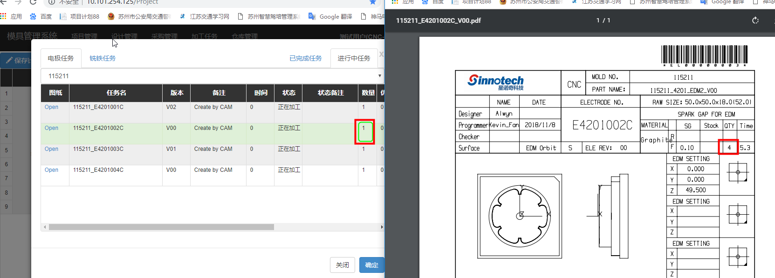
所有电极的页面中,数量列不需要,仅显示R/F列

Slide 18
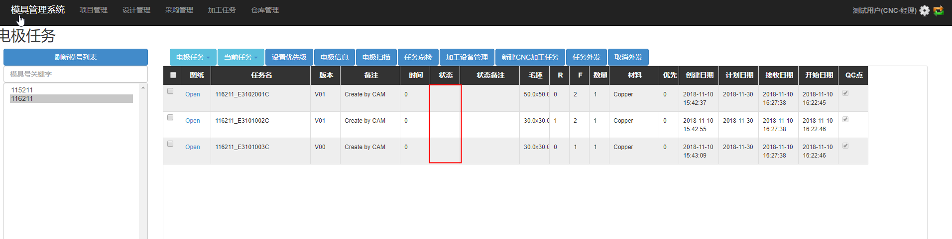
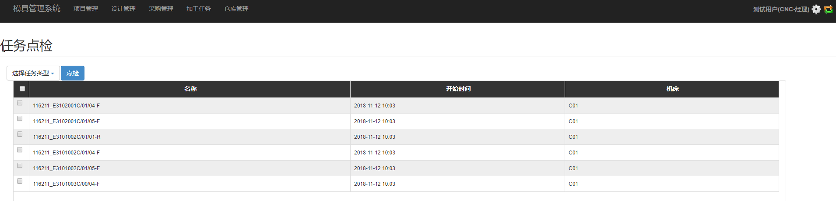
电极的加工状态未显示

Slide 19
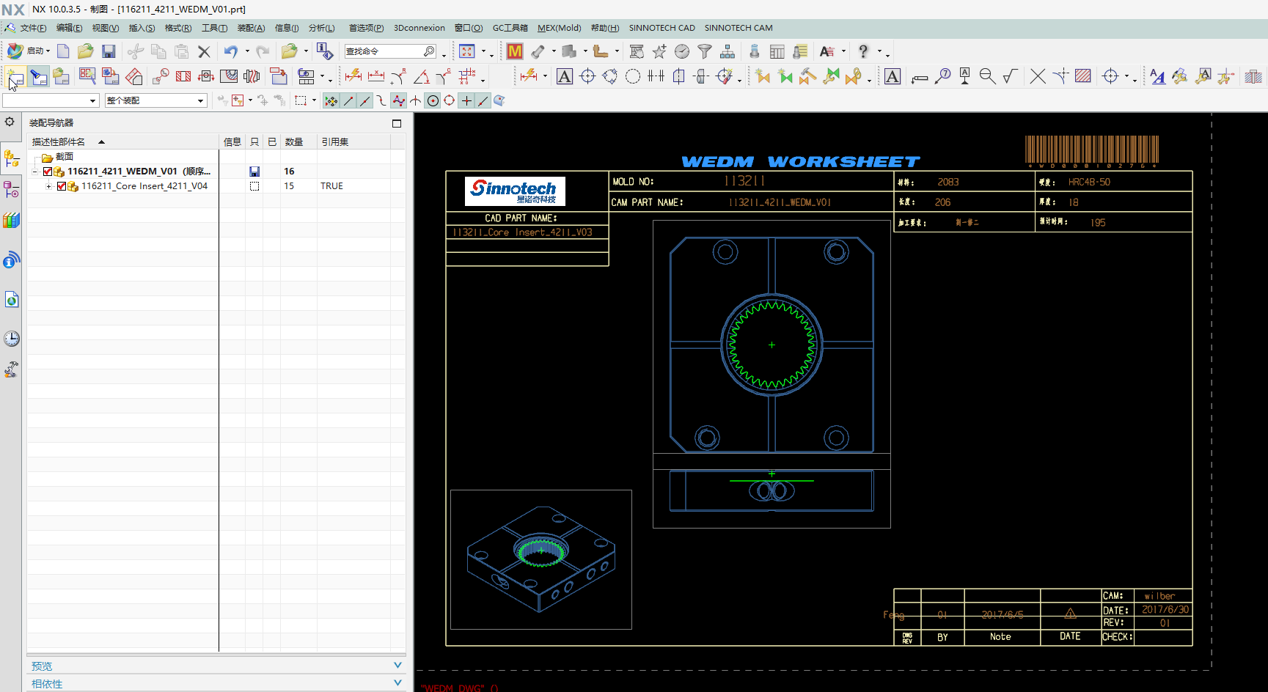
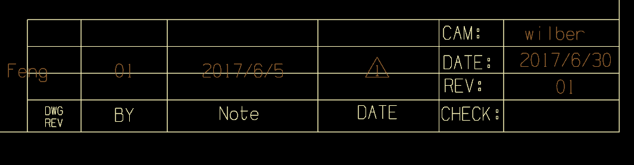
升版图纸信息错误

Slide 20
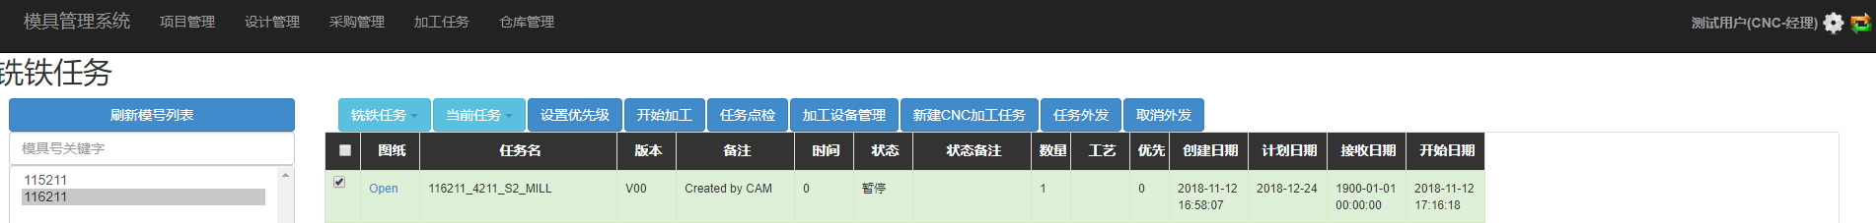
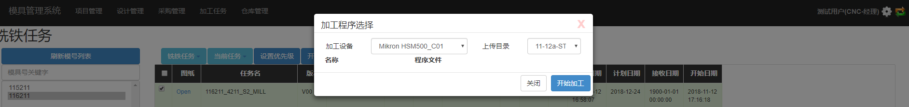
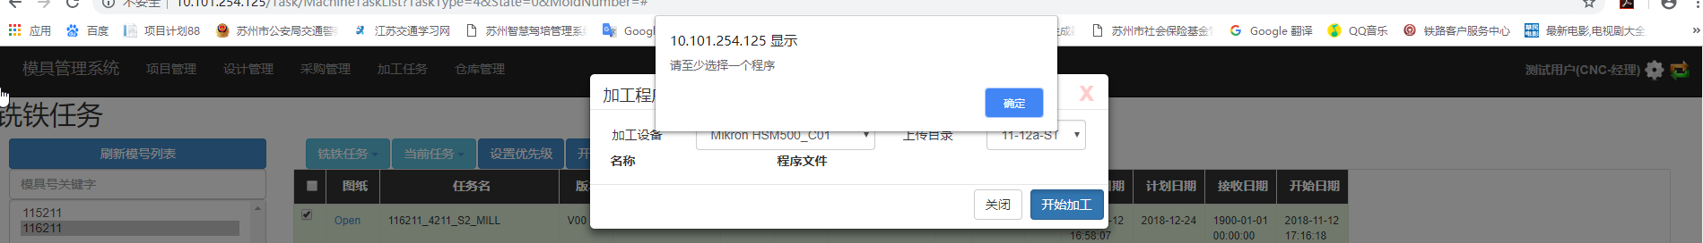
CNC暂停的任务重新开始时无程序可传

Slide 21
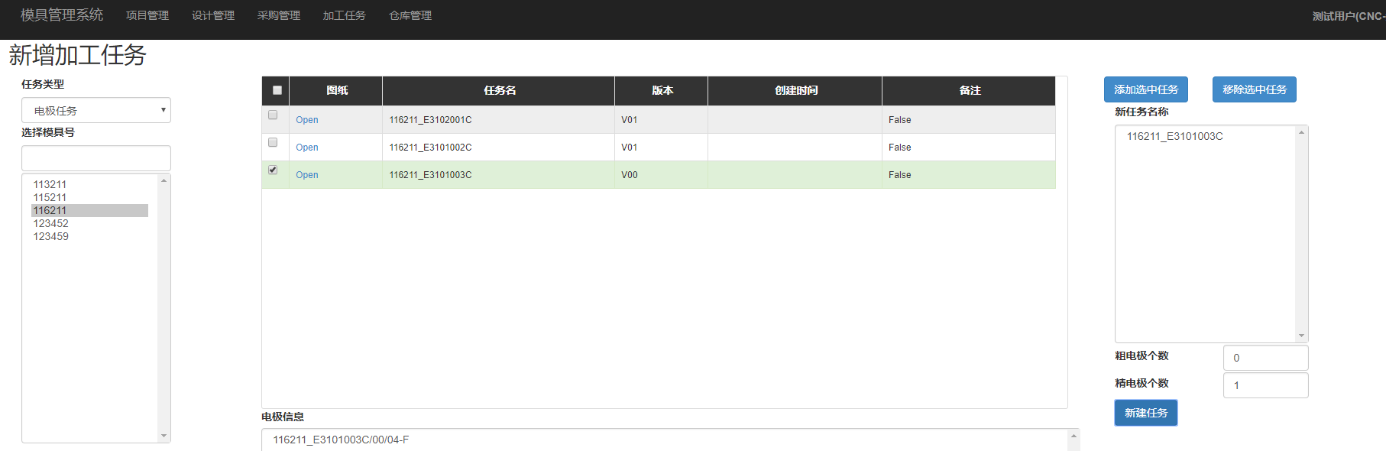
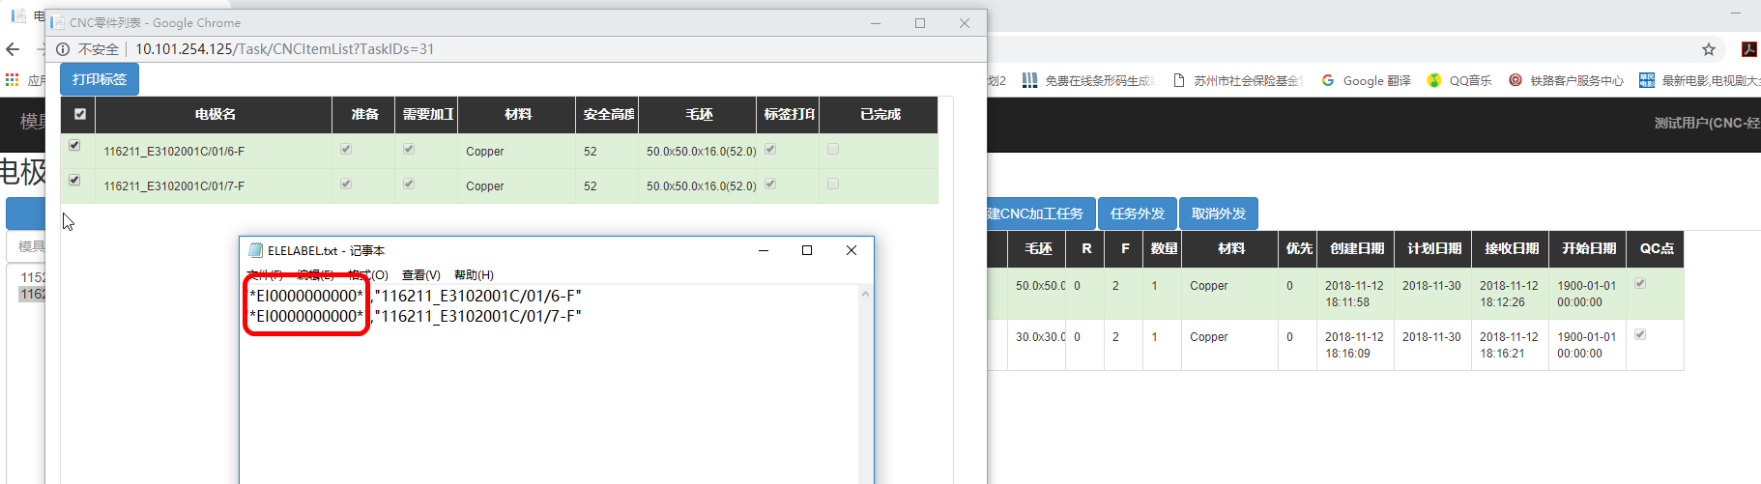
此处默认是原程序的R/F数量.
源程序如果R/F为0,则对应输入框不可输入.
CNC手动添加补电极，产生的序列号皆为零

Slide 22
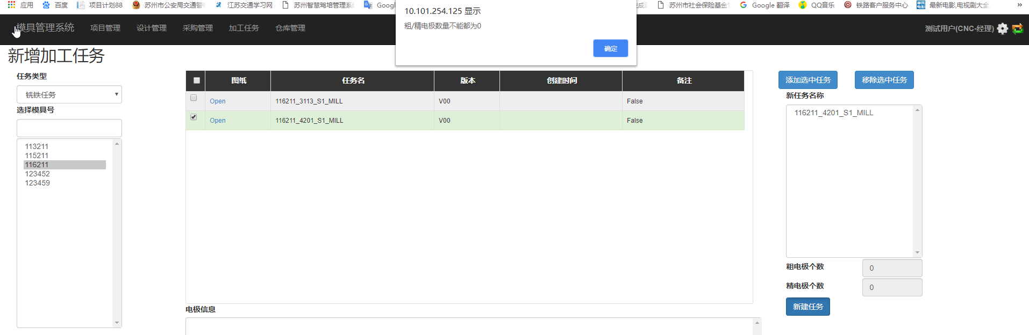
CNC手动添加CNC任务，新建任务提示电极数量为零，无法生成铣铁任务

